Slide 1
Netflixについて
立川 和樹

Slide 2
Netflixとは
1997
郵送によるDVDレンタル事業を設立
1999
定額制サービスを開始
(借り放題)
2007
ストリーミング配信サービスの導入
2014
有料会員数が5000万人を突破
2016
有料会員数が一億人を突破

Slide 3
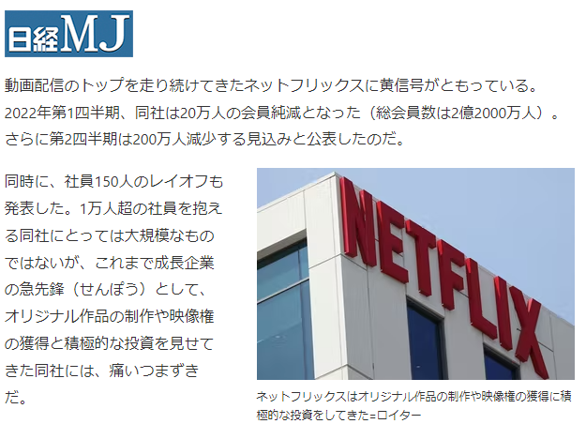
最近の動向
複数人によるアカウント共有
他社との競合
ロシアでのサービス停止
コロナブーストの低下
日経MJ 2022年6月13日 朝刊

Slide 4
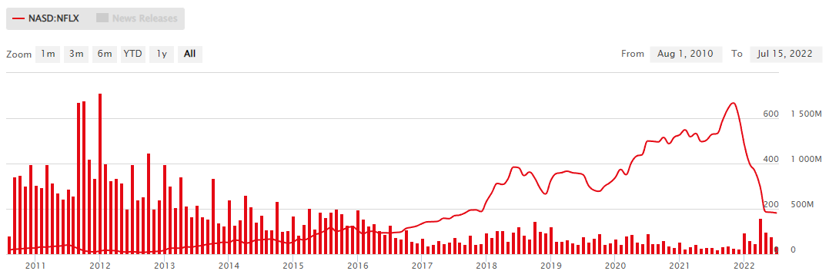
最近の動向
Netflix Investors

Slide 5
仮説
Netflixの株価は作品の影響を受けているのではないだろうか
Netflixで人気のある作品には決まった特徴があるのではないか

Slide 6
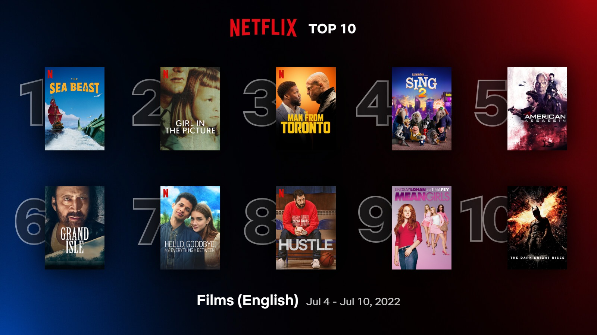
扱うデータ：作品の視聴時間ランキング
週間の総視聴時間
何回連続でTop10
作品の言語について
Netflix Top10

Slide 7
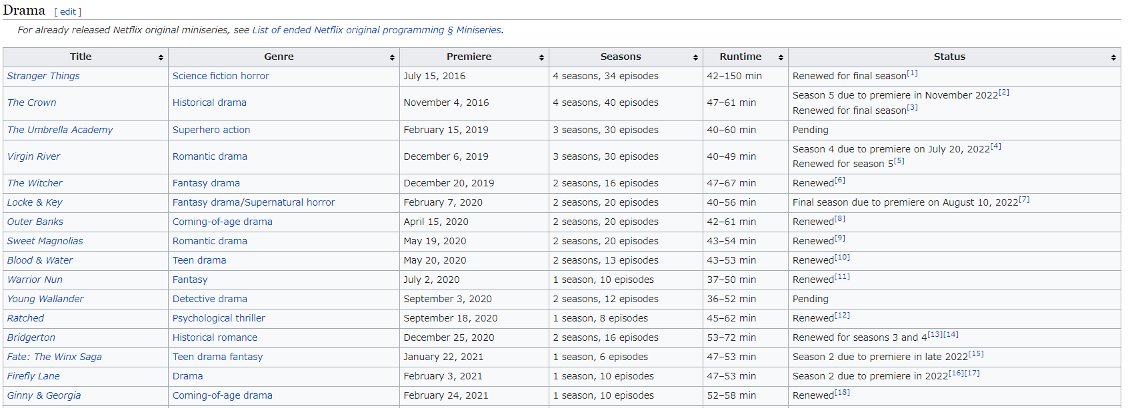
扱うデータ：オリジナル作品のリスト
タイトル
作品のジャンル
開始時期
Wikipedia [List of Netflix Original programming]

Slide 8
株価についての線形回帰モデル
被説明変数:Netflix株価(週間平均)
説明変数
人気作品の視聴時間
人気作品に含まれるオリジナルシリーズの数

Slide 9
人気作品についての回帰モデル
被説明変数：作品の連続Top10入りの回数
説明変数
オリジナル作品かどうかのダミー変数
アカデミー賞作品かどうかのダミー変数
公開からの日数

